Slide 1

О подготовке к проведению государственной итоговой аттестации в 2026 году

Slide 2
Нормативные правовые документы
Государственная итоговая аттестация
Федеральный закон от 29.12.2012 № 273-ФЗ
«Об образовании в Российской Федерации»
приказ Минпросвещения России № 232, Рособрнадзора
№ 551 от 04.04.2023 «Об утверждении Порядка проведения государственной итоговой аттестации по образовательным программам основного общего образования» (зарегистрировано в Минюсте России 12.05.2023 № 73292)
приказ Минпросвещения России № 233, Рособрнадзора
№ 552 от 04.04.2023 «Об утверждении Порядка проведения государственной итоговой аттестации по образовательным программам среднего общего образования» (зарегистрировано в Минюсте России 15.05.2023 № 73314)
Источники информации
http://obrnadzor.gov.ru/
https://www.ege.spb.ru/

Slide 3
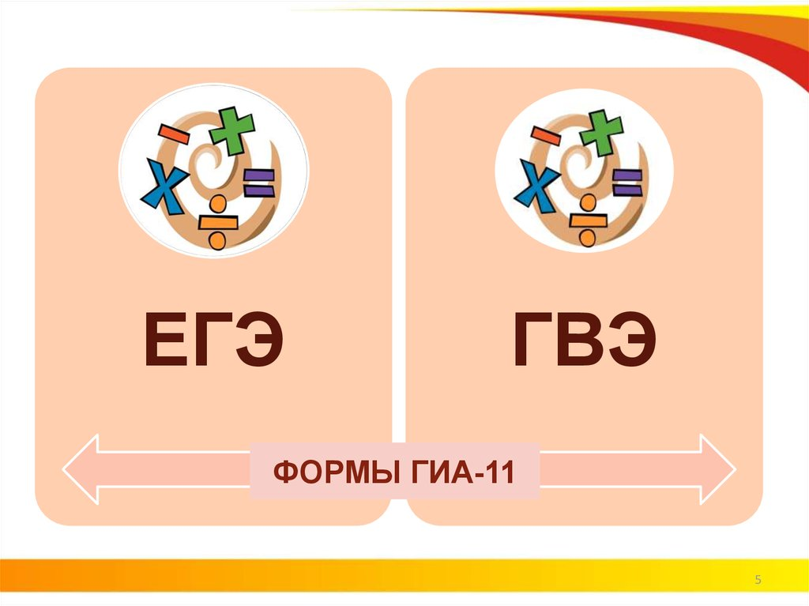

Slide 4
государственная итоговая аттестация в 2026 году
Условия допуска
11 класс
Успешное написание итогового сочинения (изложения) (оценивается по системе «зачет/незачет»)
Обучающиеся, не имеющие академической задолженности, в полном объеме выполнившие учебный план (имеющие годовые отметки по всем предметам учебного плана за каждый год обучения по образовательным программам основного общего образования не ниже удовлетворительных)
11 КЛАСС
Обязательные
Русский язык
Математика
(базовая или профильная)
На выбор
(любое количество предметов)
Литература
Физика
Химия
Биология
География
История
Обществознание
Информатика
Иностранные языки

Slide 5
государственная итоговая аттестация в 2026 году
Условия допуска
11 класс
Итоговое сочинение
3 декабря 2025 года
4 февраля 2026 года
8 апреля 2026 года

Slide 6

К прохождению ГИА допускаются учащиеся,
не имеющие академической задолженности по всем предметам

Slide 7

Аттестат о среднем общем образовании
Математика +
русский язык =

Slide 8

Для получения аттестата выпускники текущего года сдают обязательные предметы – русский язык и математику.
Сдать можно любое количество предметов из списка:
Предметы ЕГЭ
Русский язык
Математика
Физика
Химия
Биология
География
История
Информатика
Иностранный язык
Литература
Обществознание

Slide 9
Особенности ЕГЭ по математике - выбор базы ИЛИ
профиля
Оценивается по 5-ти балльной шкале, учитывается при
получении аттестата о среднем общем образовании
База
Оценивается по 100-балльной шкале, учитываются при получении аттестата, могут быть использованы в
качестве вступительных испытаний при поступлении в
ВУЗ
Профиль
Учащийся имеет право изменить выбор уровня математики (база или профиль) не позднее, чем за две недели до дня экзамена.

Slide 10
01 февраля 2026 года
последний день внесения изменений
в перечень предметов

Slide 11
Расписания ЕГЭ
Дата | ЕГЭ
1 июня | Химия, литература, история
4 июня | Русский язык
8 июня | Математика (база и профиль)
11 июня | Обществознание, физика
15 июня | Биология, география, иностранный письменный
18 июня | Информатика, иностранный устный
22 – 25 июня | Резервные дни (по уважительным причинам)
8-9 июля | Пересдача 1 экзамена по желанию

Slide 12

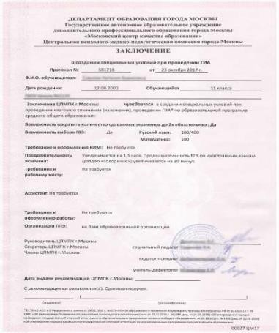
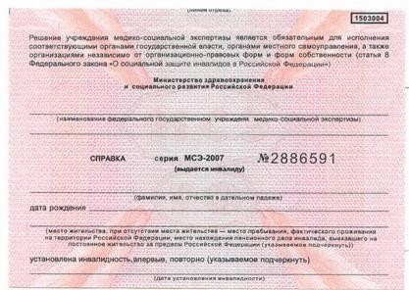
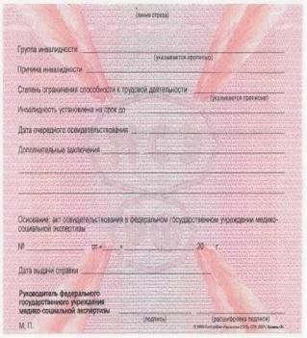
СПРАВКА
об установлении инвалидности
ЗАКЛЮЧЕНИЕ ЦПМПК
специальные условия, рекомендованные ЦПМПК

Slide 13
Выдача медалей «За особые успехи в учении»
Нормативные правовые документы
Приказ Минпросвещения России от 29.09.2023 № 729
«Об утверждении образцов и описаний медалей
«За особые успехи в учении» I и II степеней» (Зарегистрировано в Минюсте России 27.10.2023 N75755)
Приказ Минпросвещения России от 29.09.2023 № 730
«Об утверждении Порядка и условий выдачи медалей
«За особые успехи в учении» I и II степеней» (Зарегистрировано в Минюсте России 27.10.2023 №75758)
Приказ Минпросвещения России от 05.10.2020 № 546
«Об утверждении Порядка заполнения, учета и выдачи аттестатов об основном общем и среднем общем образовании и их дубликатов» (приказ Минпросвещения России от 16.11.2023 № 867 «О внесении изменений в Порядок заполнения, учета и выдачи аттестатов об основном общем и среднем общем образовании и их дубликатов, утвержденный приказом Минпросвещения России от 05.10.2020 № 546)
1. Медаль «За особые успехи в учении» I степени
- итоговые отметки по всем предметам "отлично"
- успешно прошедшим государственную итоговую аттестацию
2. Медаль «За особые успехи в учении» II степени
- итоговые отметки "отлично" и не более двух отметок "хорошо« по всем предметам
- успешно прошедшим государственную итоговую аттестацию
3. Медали "За особые успехи в учении" I и II степеней вручаются выпускникам в торжественной обстановке одновременно с выдачей аттестатов о среднем общем образовании с отличием.

Slide 14
Приказ Министерства просвещения Российской Федерации от 29.09.2023 № 730
"Об утверждении Порядка и условий выдачи медалей
"За особые успехи в учении"
I и II степеней"
(Зарегистрирован 27.10.2023 № 75758)
Условия получения золотой медали:
1. Оценки "отлично" по всем предметам;
2. Не менее 70 баллов за ЕГЭ по русскому языку;
3. Не менее 70 баллов по одному из сдаваемых учебных предметов в форме ЕГЭ (или оценку "5" по математике базового уровня для тех, кто сдаёт только 2 предмета).
Условия получения серебряной медали:
1. Не более двух оценок "хорошо" и оценки "отлично" по остальным предметам;
2. Не менее 60 баллов за ЕГЭ по русскому языку;
3. Не менее 60 баллов по одному из сдаваемых учебных предметов в форме ЕГЭ (или оценку "5" по математике базового уровня для тех, кто сдаёт только 2 предмета).

Slide 15


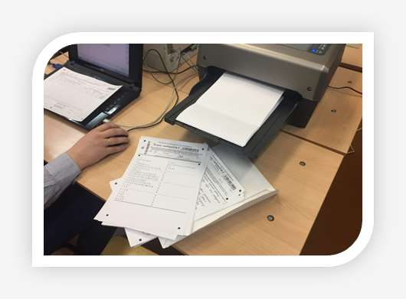




Slide 16
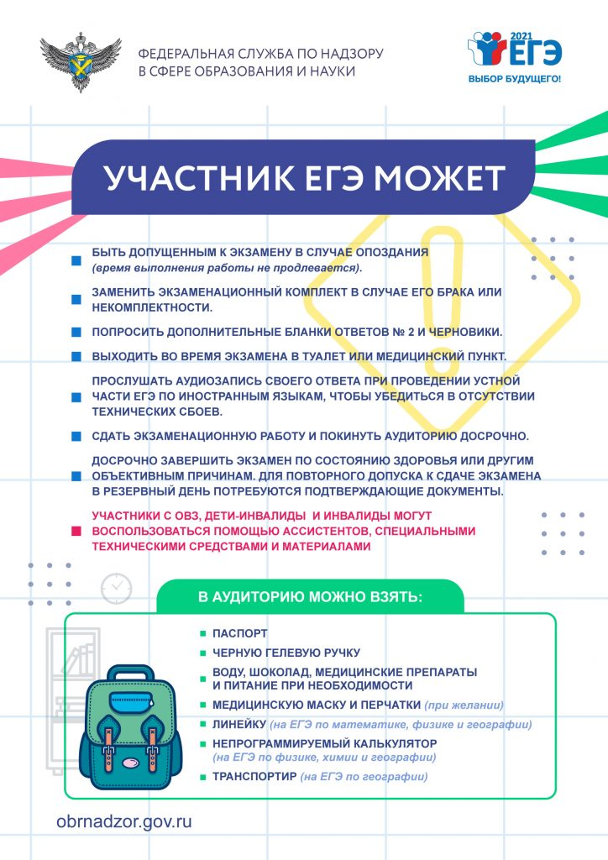


Slide 17


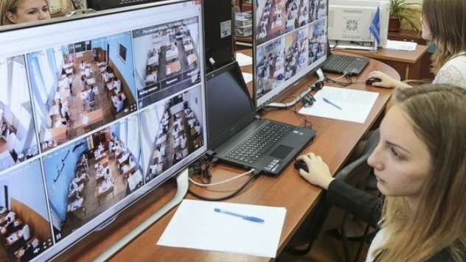
Лица, допустившие нарушение
устанавливаемого порядка проведения ГИА,
удаляются с экзамена!
Пересдача возможна ТОЛЬКО через год!

Slide 18


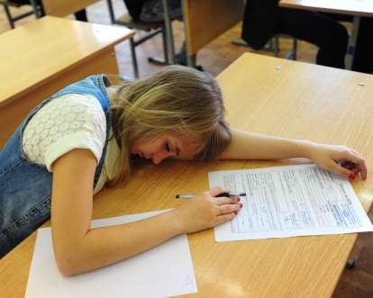
Если обучающийся по состоянию здоровья не может завершить выполнение экзаменационной работы, то он досрочно покидает аудиторию.
Экзамен может быть пересдан в резервные дни.

Slide 19

Во время экзамена участники экзамена имеют право
выходить из аудитории и перемещаться по ППЭ только в сопровождении одного из организаторов вне аудитории.
При выходе из аудитории участники экзамена оставляют документ, удостоверяющий личность, ЭМ, письменные принадлежности и листы бумаги для черновиков со штампом образовательной организации, на базе которой организован ППЭ, на рабочем столе, а организатор проверяет комплектность оставленных ЭМ и количество листов бумаги для черновиков.
Каждый выход участника экзамена из аудитории
фиксируется организаторами в ведомости учёта времени
отсутствия участников экзамена в аудитории

Slide 20

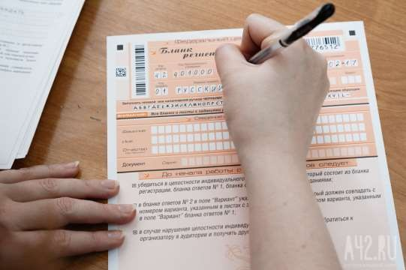
В продолжительность экзаменов не включается время, выделенное на подготовительные мероприятия
(инструктаж, заполнение регистрационных бланков и т.д.)

Slide 21
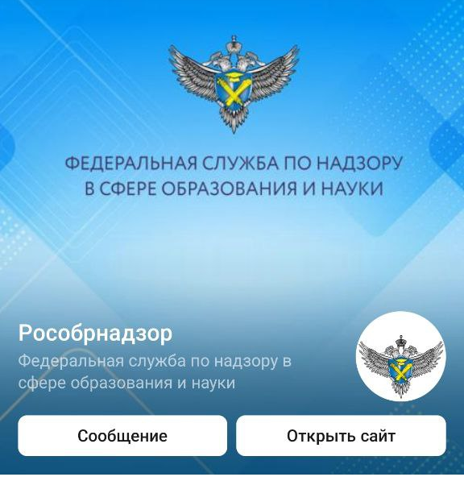
Информационная работа
1
Общие вопросы
obrnadzor.gov.ru
2
Подготовка к ГИА
ege.spb.ru
Демоверсии, спецификации и кодификаторы доработаны по результатам общественно-профессионального обсуждения и согласованы научно-методическими советами ФИПИ.
Данные документы уже опубликованы на сайте ФИПИ fipi.ru в разделах «Демоверсии, спецификации, кодификаторы ЕГЭ» и «Демоверсии, спецификации, кодификаторы ОГЭ».
rustest.ru
fipi.ru

Slide 22
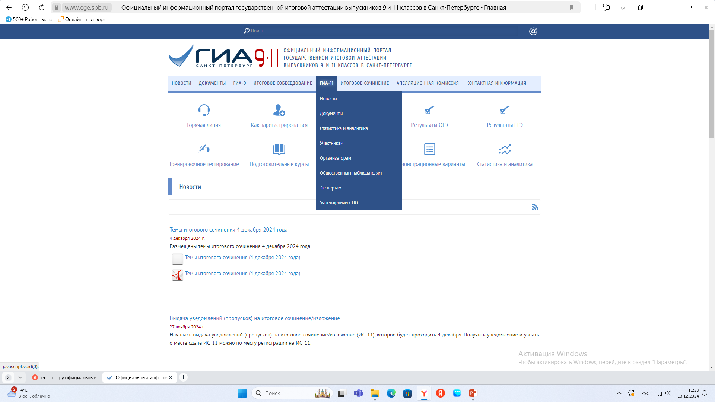
www.ege.spb.ru официальный информационный портал
Санкт-Петербурга

Slide 23


